Slide 1
Vui
Học
online
GV: DƯƠNG THỊ HOA
4
A
5

Slide 2
BUỔI HỌC HÔM NAY GỒM
Tập làm văn
Luyện từ và câu
Giải lao
Đạo đức
Kĩ thuật

Slide 3
Thứ sáu ngày 15 tháng 10 năm 2021
Tập làm văn
Luyện tập xây dựng đoạn văn kể chuyện

Slide 4
Kiểm tra bài cũ
Mỗi đoạn văn trong bài văn kể chuyện thường có nội dung gì?
Mỗi đoạn văn trong bài văn kể chuyện kể một sự việc trong chuỗi sự việc làm nòng cốt cho diễn biến của chuyện.
Dấu hiệu nào để nhận ra một đoạn văn?
Đoạn văn được nhận ra nhờ dấu hiệu: chữ đầu đoạn viết hoa cách lề 1 ô, hết một đoạn văn là chấm xuống dòng.

Slide 5
Bài mới
LUYỆN TẬP XÂY DỰNG
ĐOẠN VĂN KỂ CHUYỆN

Slide 6
Bài 1: Dựa vào tranh và lời kể dưới tranh, kể lại cốt truyện Ba lưỡi rìu:

Slide 7
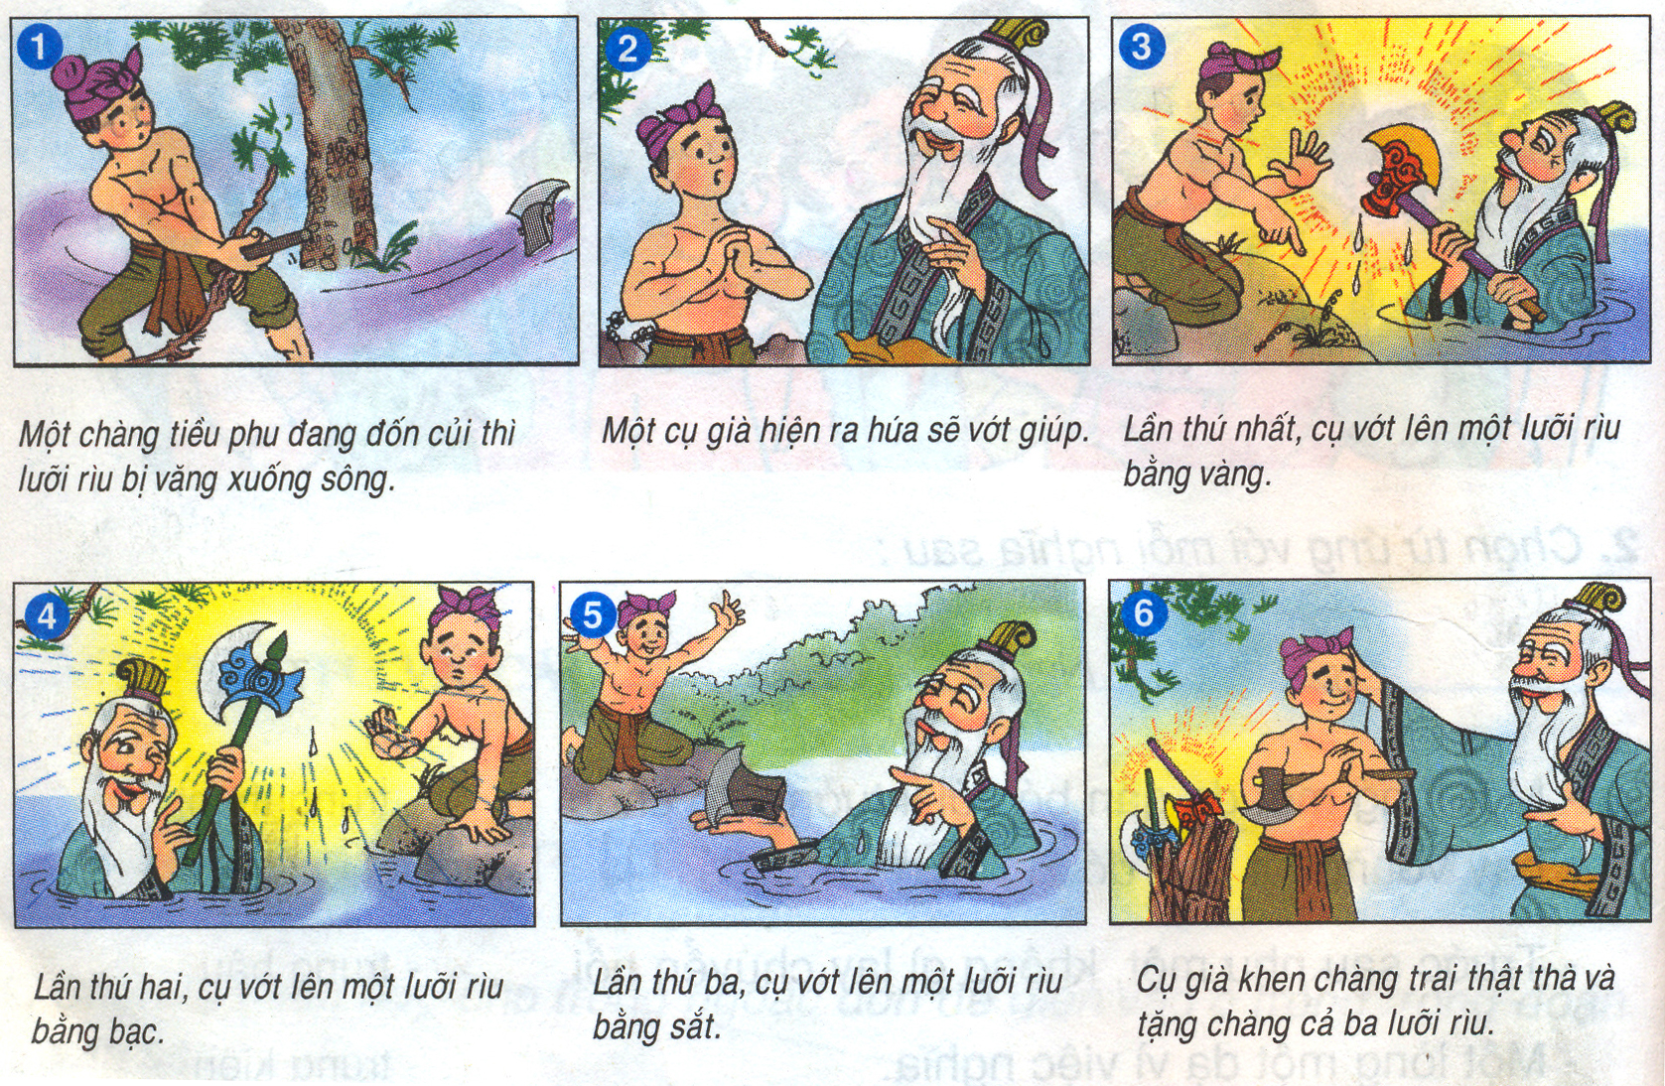

Slide 8
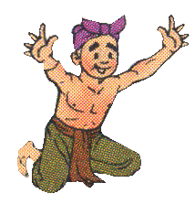
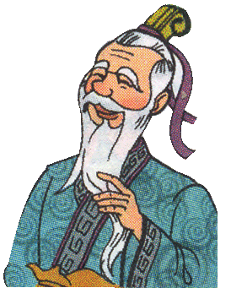
Câu chuyện có mấy nhân vật? Đó là những nhân vật nào?
Chàng tiều phu
Cụ già

Slide 9
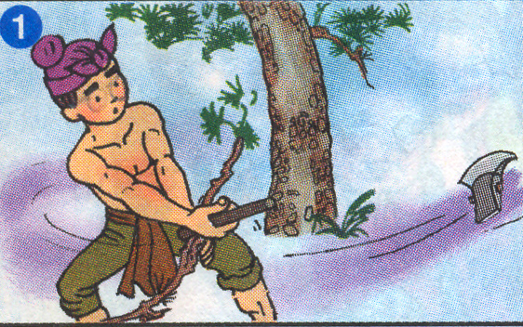
Một chàng tiều phu đang đốn củi thì lưỡi rìu bị văng xuống sông.

Slide 10
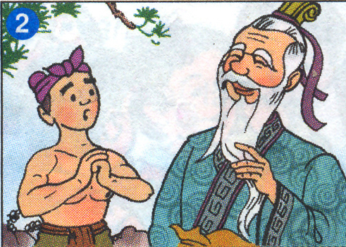
Một cụ già hiện ra hứa sẽ vớt giúp.

Slide 11
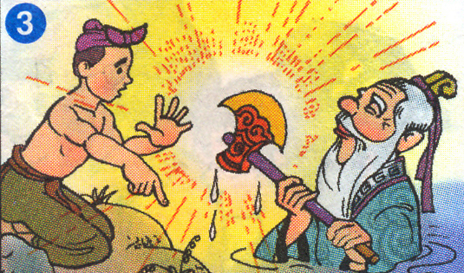
Lần thứ nhất, cụ vớt lên một lưỡi rìu bằng vàng.

Slide 12
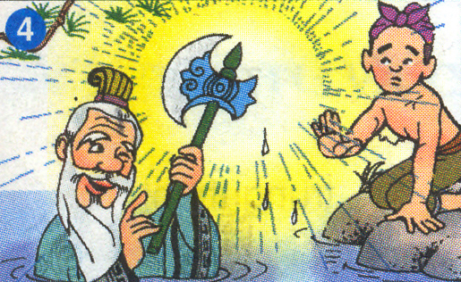
Lần thứ hai, cụ vớt lên một lưỡi rìu bằng bạc.

Slide 13
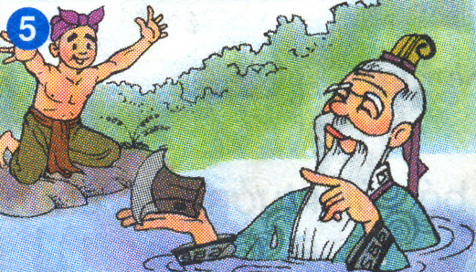
Lần thứ ba, cụ vớt lên một lưỡi rìu bằng sắt.

Slide 14
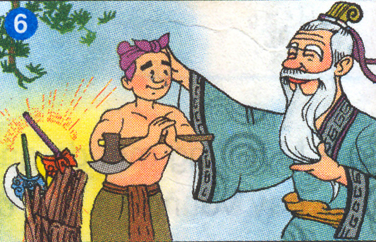
Cụ già khen chàng trai thật thà và tặng chàng cả ba lưỡi rìu.

Slide 16
Câu chuyện khuyên chúng ta điều gì?
Câu chuyện khuyên chúng ta hãy trung thực, thật thà trong cuộc sống sẽ được hưởng hạnh phúc.
Ý NGHĨA

Slide 17
Bài 2: Phát triển ý nêu dưới mỗi tranh thành một đoạn văn kể chuyện
Chú ý:
a. Hình dung đầy đủ diễn biến trong mỗi đoạn:
- Các nhân vật đang làm gì?
- Các nhân vật nói gì?
b. Miêu tả:
- Ngoại hình của các nhân vật.
- Lưỡi rìu vàng, rìu bạc, rìu sắt.

Slide 18
Một chàng tiều phu đang đốn củi thì lưỡi rìu bị văng xuống sông.

Slide 19
1
Ngày xưa ở một làng nọ có một chàng tiều nghèo chuyên vào rừng đốn củi bán lấy tiền mua gạo. Một hôm, khi đang đốn củi, bỗng lưỡi rìu tụt khỏi cán văng xuống sông. Chàng ngồi bên bờ sông và khóc:
- Cả gia tài nhà ta chỉ có lưỡi rìu này. Nay mất rìu không biết làm gì để sống đây?

Slide 20
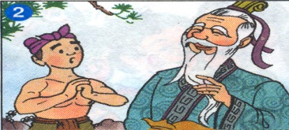

Slide 21
2
Bỗng lúc ấy có một cụ già râu tóc bạc phơ xuất hiện, hỏi:
- Vì sao con khóc?
Chàng tiều phu kể cho cụ nghe chuyện anh bị rơi rìu xuống sông mà anh chẳng biết lặn, cũng chẳng biết bơi.
Ông cụ nói:
- Được ta sẽ giúp con.
Nói rồi cụ ông cụ liền lặn xuống sông.

Slide 22
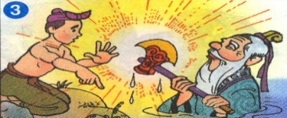

Slide 23
3
Cụ già vớt dưới sông lên một lưỡi rìu bằng vàng sáng loáng, đưa cho chàng trai. Chàng ngồi trên bờ xua tay:
- Chiếc rìu này không phải của con đâu. Con không dám nhận ạ.
Ông cụ lại lặn xuống sông.

Slide 24
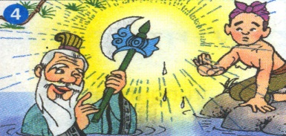

Slide 25
4
Lần thứ hai, cụ già vớt dưới sông lên một lưỡi rìu bằng bạc óng ánh, đưa cho chàng trai. Chàng lại xua tay:
- Chiếc rìu này cũng không phải của con đâu. Con không dám nhận ạ.
Ông cụ lại lặn xuống sông.

Slide 27
5
Lần thứ ba, ông cụ vớt dưới sông lên một lưỡi rìu bằng sắt đã hơi gỉ đưa cho chàng trai. Chàng mừng rỡ reo lên:
- Chiếc rìu này đúng là của con rồi. Con cảm ơn cụ ạ.

Slide 29
6
Ông cụ xoa đầu chàng tiều phu, nói:
- Con là người trung thực, thật thà. Ta tặng con cả ba lưỡi rìu.
Chàng trai mừng rỡ nói:
- Con cảm ơn cụ ạ.

Slide 31
KỂ CHUYỆN
Quan sát tranh, đọc gợi ý trong tranh để nắm cốt truyện.
Phát triển ý dưới mỗi tranh thành một đoạn truyện bằng cách cụ thể hóa hành động, lời nói, ngoại hình của nhân vật.
Liên kết các đoạn thành câu chuyện hoàn chỉnh.

Slide 32
Củng cố, dặn dò

Slide 33
Thứ sáu ngày 15 tháng 10 năm 2021
Tập làm văn
Luyện tập xây dựng đoạn văn kể chuyện
Luyện từ và câu
Mở rộng vốn từ : Trung thực – Tự trọng

Slide 34
LUYỆN TỪ VÀ CÂU

Slide 35
Luyện từ và câu
MRVT: TRUNG THỰC – TỰ TRỌNG

Slide 36
* Bài 1: Chọn từ thích hợp cho trong ngoặc đơn để điền vào ô trống trong đoạn văn sau:
Ai cũng khen bạn Minh, lớp trưởng lớp em, là con ngoan trò giỏi. Minh phụ giúp bố mẹ nhiều việc nhà, nhưng luôn luôn đi học đúng giờ, làm bài đầy đủ, chưa bao giờ để ai phiền trách điều gì. Cô chủ nhiệm lớp em thường bảo: “Minh là một học sinh có lòng .Là học sinh giỏi nhất trường nhưng Minh không . Minh giúp đỡ các bạn học kém rất nhiệt tình và có kết quả, khiến các bạn hay mặc cảm, nhất cũng dần dần thấy hơn vì học hành tiến bộ. Khi phê bình, nhắc nhở những bạn mắc khuyết điểm, Minh có cách góp ý rất chân tình, nên không làm bạn nào .Lớp 4A chúng em rất về bạn Minh.
tự tin
tự ti
tự trọng
tự kiêu
tự hào
tự ái
(Từ để chọn: , , , , , )

Slide 37
Giải nghĩa
* Tự tin:
tin vào bản thân mình
* Tự ti:
tự đánh giá mình thấp kém và thiếu tự tin
* Tự trọng:
coi trọng và giữ gìn phẩm giá của mình
*Tự kiêu:
tự cho mình hơn người và tỏ ra coi thường người khác
* Tự hào:
lấy làm hài lòng, hãnh diện về cái tốt đẹp mình có
* Tự ái:
khó chịu khi cảm thấy bị đánh giá thấp hoặc bị coi thường
(Trích dẫn: Từ điển Việt Nam 1996)

Slide 38
* Bài 1: Chọn từ thích hợp cho trong ngoặc đơn để điền vào ô trống trong đoạn văn sau:
Ai cũng khen bạn Minh, lớp trưởng lớp em, là con ngoan trò giỏi. Minh phụ giúp bố mẹ nhiều việc nhà, nhưng luôn luôn đi học đúng giờ, làm bài đầy đủ, chưa bao giờ để ai phiền trách điều gì. Cô chủ nhiệm lớp em thường bảo: “Minh là một học sinh có lòng .Là học sinh giỏi nhất trường nhưng Minh không . Minh giúp đỡ các bạn học kém rất nhiệt tình và có kết quả, khiến các bạn hay mặc cảm, nhất cũng dần dần thấy hơn vì học hành tiến bộ. Khi phê bình, nhắc nhở những bạn mắc khuyết điểm, Minh có cách góp ý rất chân tình, nên không làm bạn nào .Lớp 4A chúng em rất về bạn Minh.
tự trọng
tự kiêu
tự ti
tự tin
tự ái
tự hào
tự tin
tự ti
tự trọng
tự kiêu
tự hào
tự ái
(Từ để chọn: , , , , , )

Slide 39
Em học được điều gì từ bạn Minh?

Slide 40
2. Chọn từ ứng với mỗi nghĩa sau:
Nghĩa
Từ
- Một lòng một dạ gắn bó với lý tưởng, tổ chức hay với người nào đó.
trung thành
- Trước sau như một, không gì lay chuyển nổi.
trung hậu
- Một lòng một dạ vì việc nghĩa.
trung kiên
- Ăn ở nhân hậu, thành thật, trước sau như một.
trung thực
Ngay thẳng, thật thà.
trung nghĩa

Slide 41
Bài 3. Xếp các từ ghép trong ngoặc đơn thành hai nhóm dựa theo nghĩa của tiếng trung (
trung bình,
trung thành,
trung nghĩa,
trung thực,
trung thu,
trung hậu ,
trung kiên,
trung tâm.)
a. Trung có nghĩa là “ở giữa”.
M: trung thu,
trung bình,
trung tâm.
b. Trung có nghĩa là “ một lòng một dạ”
M: trung thành,
trung nghĩa,
trung thực,
trung hậu ,
trung kiên.

Slide 42
Bài 3. Xếp các từ ghép trong ngoặc đơn thành hai nhóm dựa theo nghĩa của tiếng trung (
trung bình,
trung thành,
* Bài 4 . Đặt câu với một từ đã cho trong bài tập 3
trung nghĩa,
trung thực,
trung thu,
trung hậu ,
trung kiên,
trung tâm.)
- Đêm hội Trung thu, khối lớp 4 chúng em thi xếp và trưng bày mâm ngũ quả đạt giải nhất.
Trung có nghĩa là “ở giữa”.
M: trung thu,
trung bình,
trung tâm.
Trung có nghĩa là “ một lòng một dạ”
M: trung thành,
trung nghĩa,
trung thực,
trung hậu ,
trung kiên.

Slide 43
TRÒ CHƠI: Ô CHỮ BÍ MẬT
Câu 1: Có niềm tin vào bản thân
Câu 2: Ăn ở nhân hậu, thành thật, trước sau như một.
Câu 3: Ngay thẳng, thật thà
Câu 4: Hài lòng, hãnh diện về cái mình có
C1
T Ự T I N
D1
T R U N G H Ậ U
C2
D2
C3
T R U N G T H Ự C
D3
C4
T Ự H À O
D4
T Ự T R Ọ N G

Slide 44
Giải
lao

Slide 45
Luyện từ và câu
Mở rộng vốn từ: Trung thực – Tự trọng
Đạo đức
Biết bày tỏ ý kiến ( t2)

Slide 46
ĐẠO ĐỨC
BIẾT BÀY TỎ Ý KIẾN
( Tiết 2)

Slide 47
KIỂM TRA BÀI CŨ
* Mỗi trẻ em đều có quyền gì?
- Mỗi trẻ em đều có quyền mong muốn, bày tỏ ý kiến riêng và những việc liên quan đến trẻ em
* Em cần làm gì để mọi người hiểu được mong muốn của mình?
- Em cần mạnh dạn chia sẻ, bày tỏ những ý kiến mong muốn của mình với những người xung quanh một các rõ ràng, cụ thể.

Slide 48
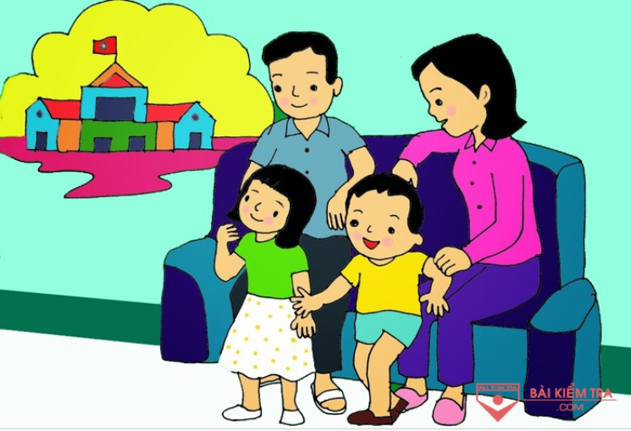
Hoạt động 1:
Nghe kể : Một buổi tối trong gia đình bạn Hoa.

Slide 51
Gia đình bạn Hoa gặp khó khăn gì?
Mẹ bạn Hoa có ý định như thế nào?
Bạn Hoa đã làm gì?
Em thấy cách bạn Hoa nêu ra như thế nào?
Nhờ đâu mà ý kiến của Hoa được bố mẹ chấp thuận?

Slide 52
Kết luận:
Mỗi gia đình có những vấn đề, những khó khăn riêng. Là con cái, các em nên cùng bố mẹ tìm cách giải quyết, nhất là những vấn đề có liên quan đến các em. Ý kiến các em sẽ được bố mẹ lắng nghe và tôn trọng. Đồng thời các em cũng cần phải biết bày tỏ ý kiến một cách rõ ràng, lễ độ.

Slide 53
Hoạt động 2: Trò chơi : “Phóng viên”
Cách chơi : Các bạn trong lớp phỏng vấn lẫn nhau về những nội dung sau :
- Tình hình vệ sinh của lớp em, trường em.
- Nội dung sinh hoạt của lớp em, trường em.
- Những hoạt động em muốn được tham gia, những công việc em muốn nhận làm.
- Địa điểm em muốn được tham quan, du lịch.
- Dự định của em trong năm học này.
Nối tiếp nhau phỏng vấn bạn
Mọi người đều có quyền có những suy nghĩ riêng và có quyền bày tỏ ý kiến của mình.

Slide 54
KẾT LUẬN CHUNG
- Trẻ em có quyền có ý kiến và trình bày ý kiến về những vấn đề có liên quan đến trẻ em.
- Ý kiến của trẻ em cần được tôn trọng. Tuy nhiên không phải ý kiến nào của trẻ em cũng phải được thực hiện mà chỉ có những ý kiến phù hợp với điều kiện hoàn cảnh của gia đình, của đất nước và có lợi cho sự phát triển của trẻ em.
- Trẻ em cũng cần biết lắng nghe và tôn trọng ý kiến của người khác.

Slide 55
LIÊN HỆ
* Em có nhận xét gì về về môi trường ở địa phương em?
* Em hãy bày tỏ ý kiến về vấn đề này.

Slide 56
Luyện từ và câu
Mở rộng vốn từ: Trung thực – Tự trọng
Đạo đức
Biết bày tỏ ý kiến ( t2)
Kĩ thuật
Khâu ghép hai mép vải bằng mũi khâu thường

Slide 57
Khâu ghép hai mép vải bằng
mũi khâu thường.

Slide 58
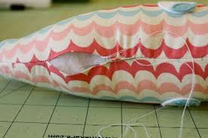
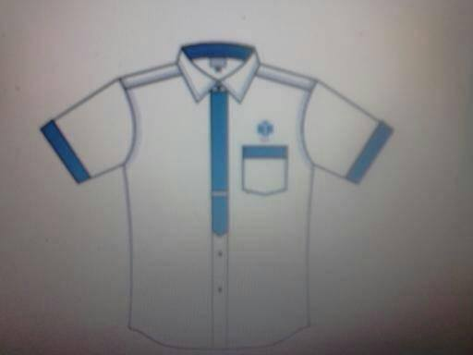
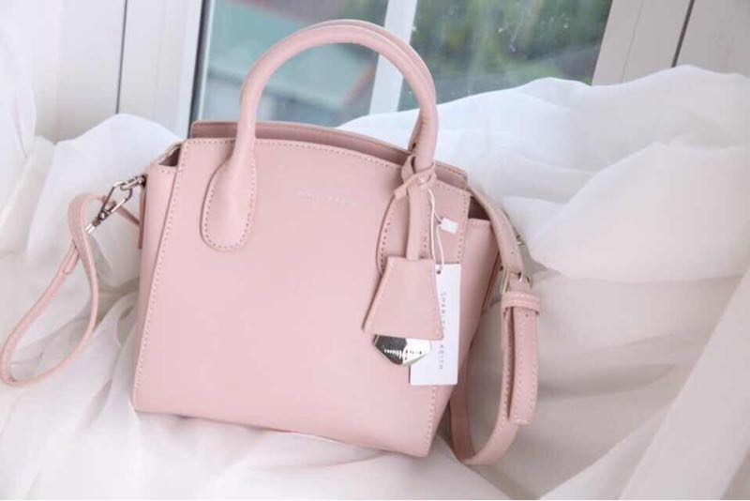
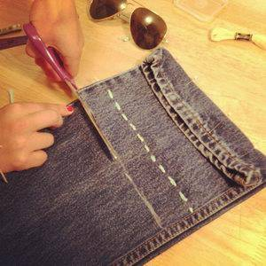
MỘT SỐ SẢN PHẨM ỨNG DỤNG KHÂU GHÉP HAI MẢNH VẢI BẰNG MŨI KHÂU THƯỜNG

Slide 59
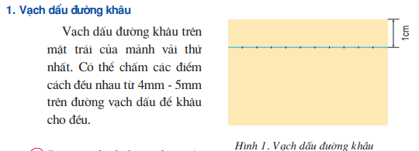
Đọc SGK và nêu quy trình khâu

Slide 60
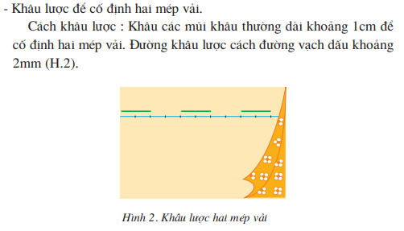

Slide 61
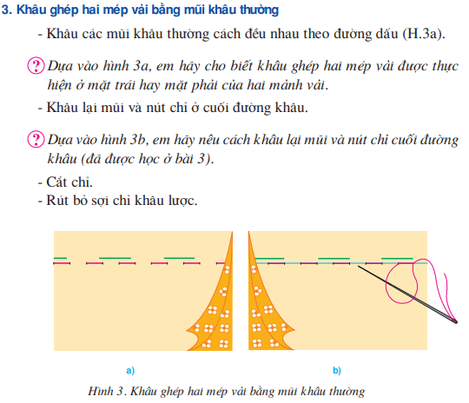

Slide 62
Quy trình thực hiện
1. Vạch dấu đường khâu
2. Khâu lược hai mép vải
3. Khâu ghép hai mép vải bằng mũi khâu thường

Slide 63
1. Vạch dấu đường khâu
. . . . . . . . . . . . . . . . . . . . . . . . . . . . . .

Slide 64
2. Khâu lược hai mép vải
. . . . . . . . . . . . . . . .
. . . . . . . . . . . . . . . . .

Slide 65
Lưu ý
Khâu lược là khâu các mũi khâu thường dài khoảng 1 cm, để cố định hai mép vải. Đường khâu lược cách đường vạch dấu khoảng 2 mm.

Slide 66
3. Khâu ghép hai mép vải bằng mũi khâu thường
. . . . . . . . . . . . . . . . . . . . . . . . . . . . . . .

Slide 67
Ghi nhớ
1. Khâu ghép hai mép vải bằng mũi khâu thường được thực hiện theo ba bước:
Vạch dấu đường khâu trên mặt trái của một tấm vải.
Khâu lược hai mép vải.
Khâu theo đường dấu.
2. Trước khi khâu lược cần úp hai mặt phải của hai mảnh vải vào nhau. Đường khâu được thực hiện trên mặt trái của hai tấm vải.

Slide 68
Thực hành
Khâu ghép hai mép vải bằng mũi khâu thường tại nhà
Bước 1: Vạch dấu đường khâu
Bước 2: Khâu lược ghép hai mép vải
. . . . . . . . .
1 cm
. . . . . . . . .
Bước 3: Khâu ghép hai mép vải bằng mũi khâu thường
. . . . . . . .

Slide 69
Trưng bày sản phẩm
* Nhờ ông bà, bố mẹ, … kiểm tra đánh giá
* Lưu sản phẩm trong túi hồ sơ

Slide 70
TỔNG KẾT
Hôm nay chúng ta học những nội dung gì?
Ở nhà ôn lại bài, hoàn thành bài trong VBT
Chuẩn bị bài cho tuần kế tiếp
***TẠM BIỆT ***

